Slide 1
Snake and lAdders
Laboratório de programação
Marco Fernandes, nº30566
Rui Fernandes, nº20092
ECGM

Slide 2

Objetivo e regras do jogo
O objetivo final do jogo e chegar à ultima casa do tabuleiro normalmente marcada pelo numero maior (100) representado por uma estrela ou um símbolo designado.
Os jogadores avançam pelo mapa através de lançamento de dados ao qual se cair numa casa de escadas sobe e se cair numa casa de cobra desce.
Para começar, os jogadores lançam o dado até tirarem o número 6 para saber quem começa.

Slide 3
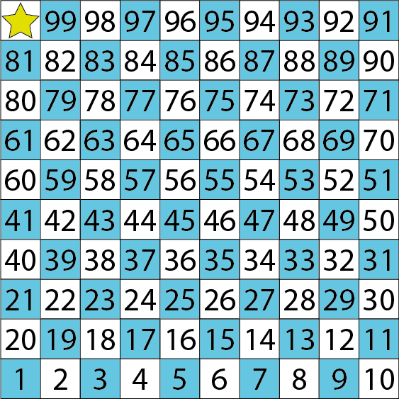






Mockup
Cobra e escada (típico Snake and Ladder)
Tabuleiro
Peças de jogador
Dados

Slide 4
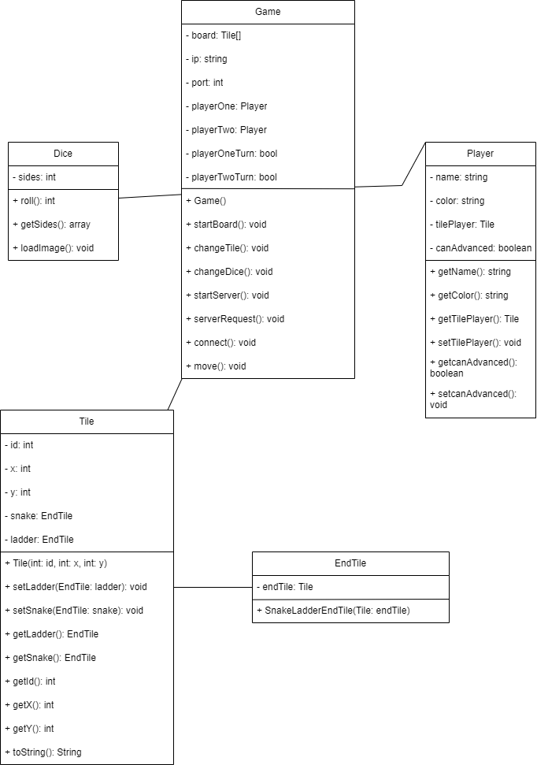
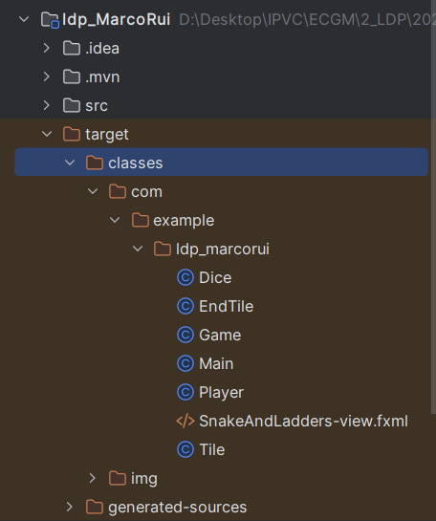
Desenvolvimento

Slide 5
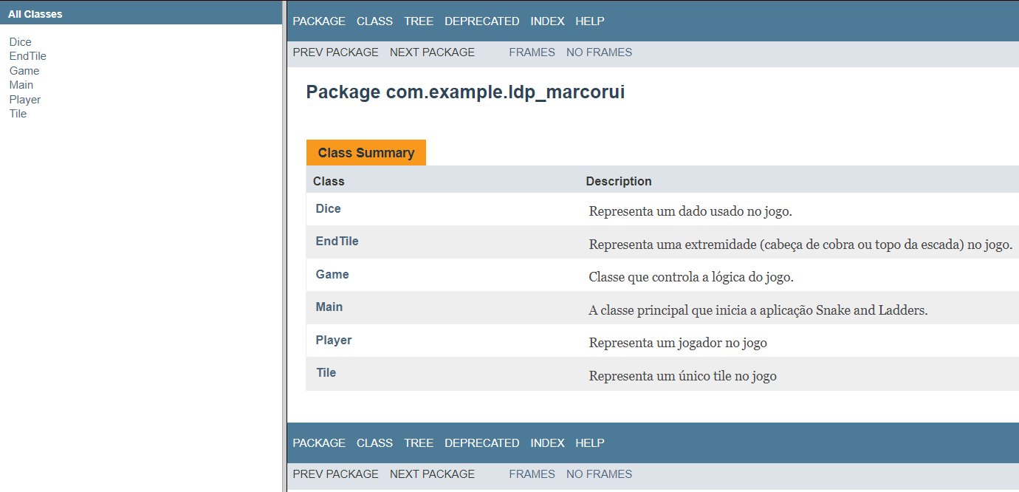
JAvadoc
Javadoc é um gerador de documentação que serve para documentar os programas em Java, a partir do código-fonte obtendo o resultado em HTML. É constituído, basicamente, por algumas marcações muitos simples inseridas nos comentários do programa.

Slide 6
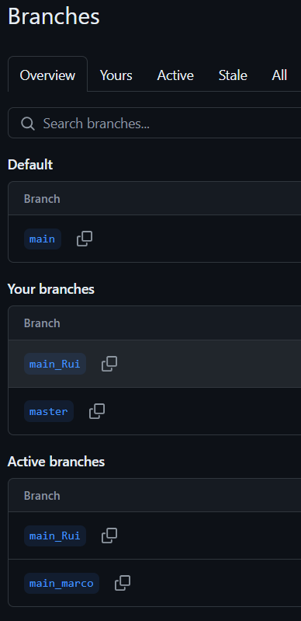
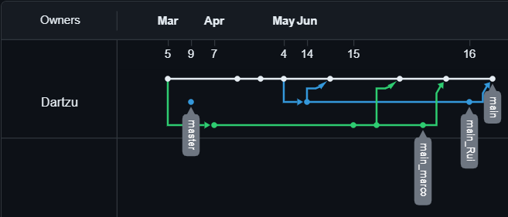
Branchs e histórico de evolução
Branches
Histórico de evolução

Slide 7
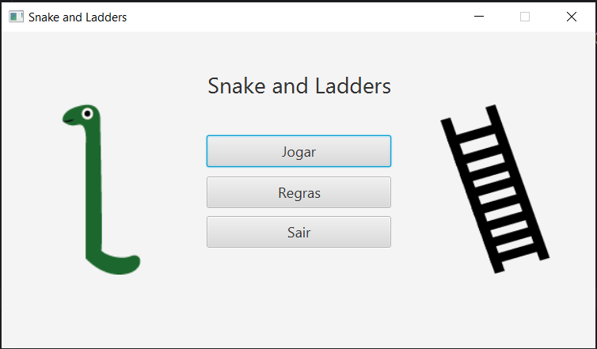
Jogo

Slide 8
GitHub
Link: https://github.com/Dartzu/SnakeAndLeddersLDP

